Slide 1


Servizio RD AKREA
2020-2022
Attività e risultati
Crotone, 07 luglio 2022

Slide 2
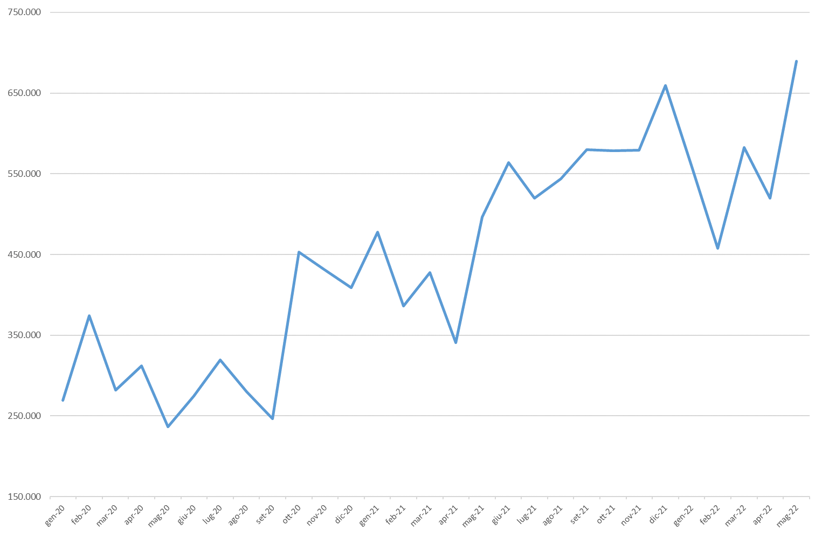
Raccolta RD 2020-2022
25%
III°investimento
Automezzi
Attrezzature
€ 500.000
II°investimento
Automezzi
Attrezzature
€ 350.000
I°investimento
Automezzi
Attrezzature
€ 100.000
Problemi
Piattaforme
11%
Problemi
Piattaforme
Problemi
Piattaforme
2

Slide 3

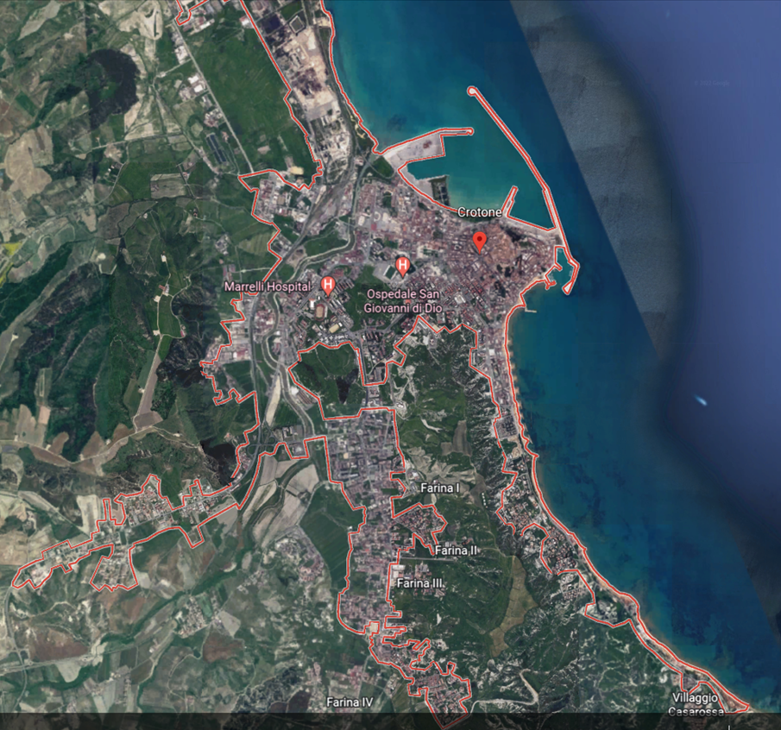
Aree servite
27% della popolazione crotonese
Servita da RD completa (5 frazioni)
55% della popolazione crotonese
Servita da RD stradale secco (4 frazioni)
18% della popolazione crotonese
Servita da RD stradale no completo
3

Slide 4
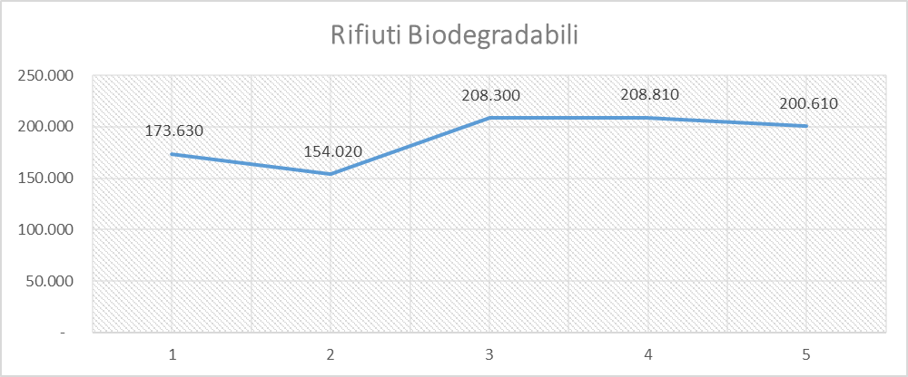
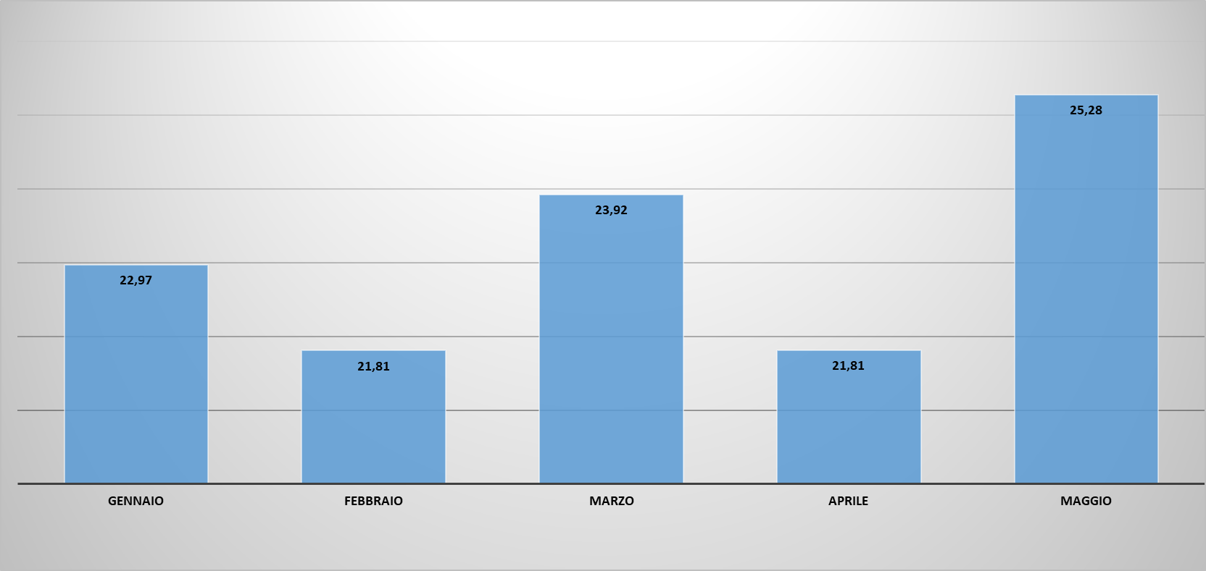
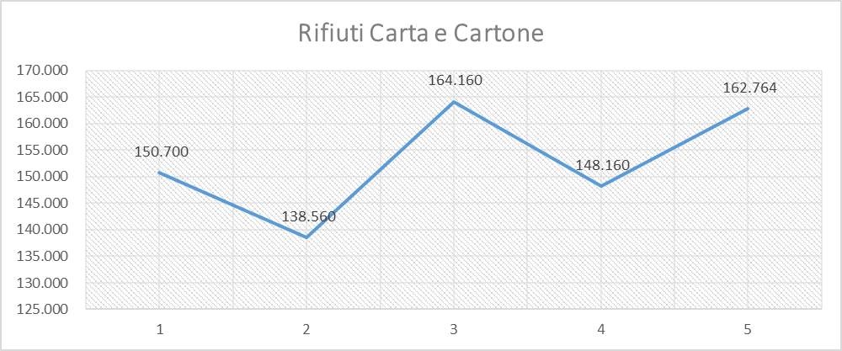
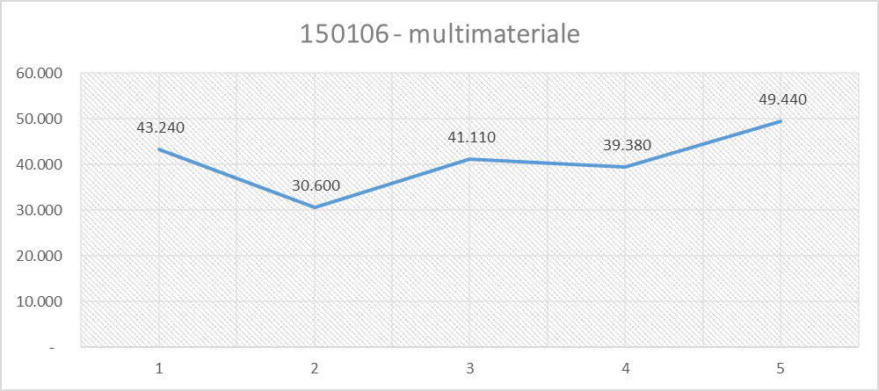
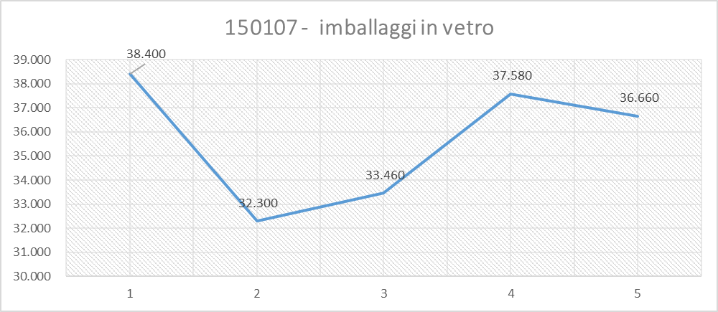
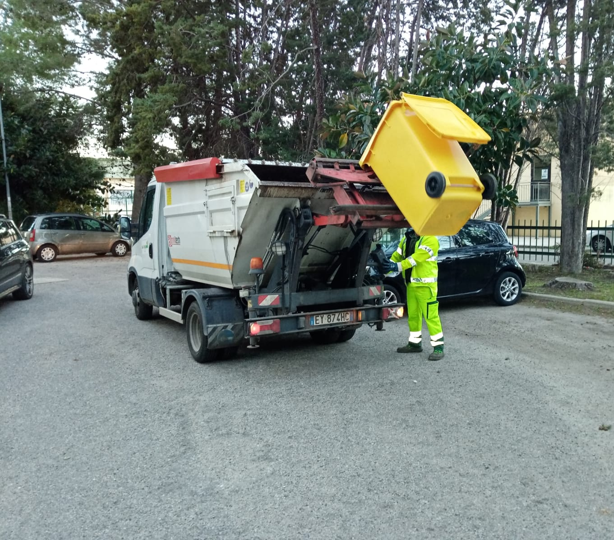
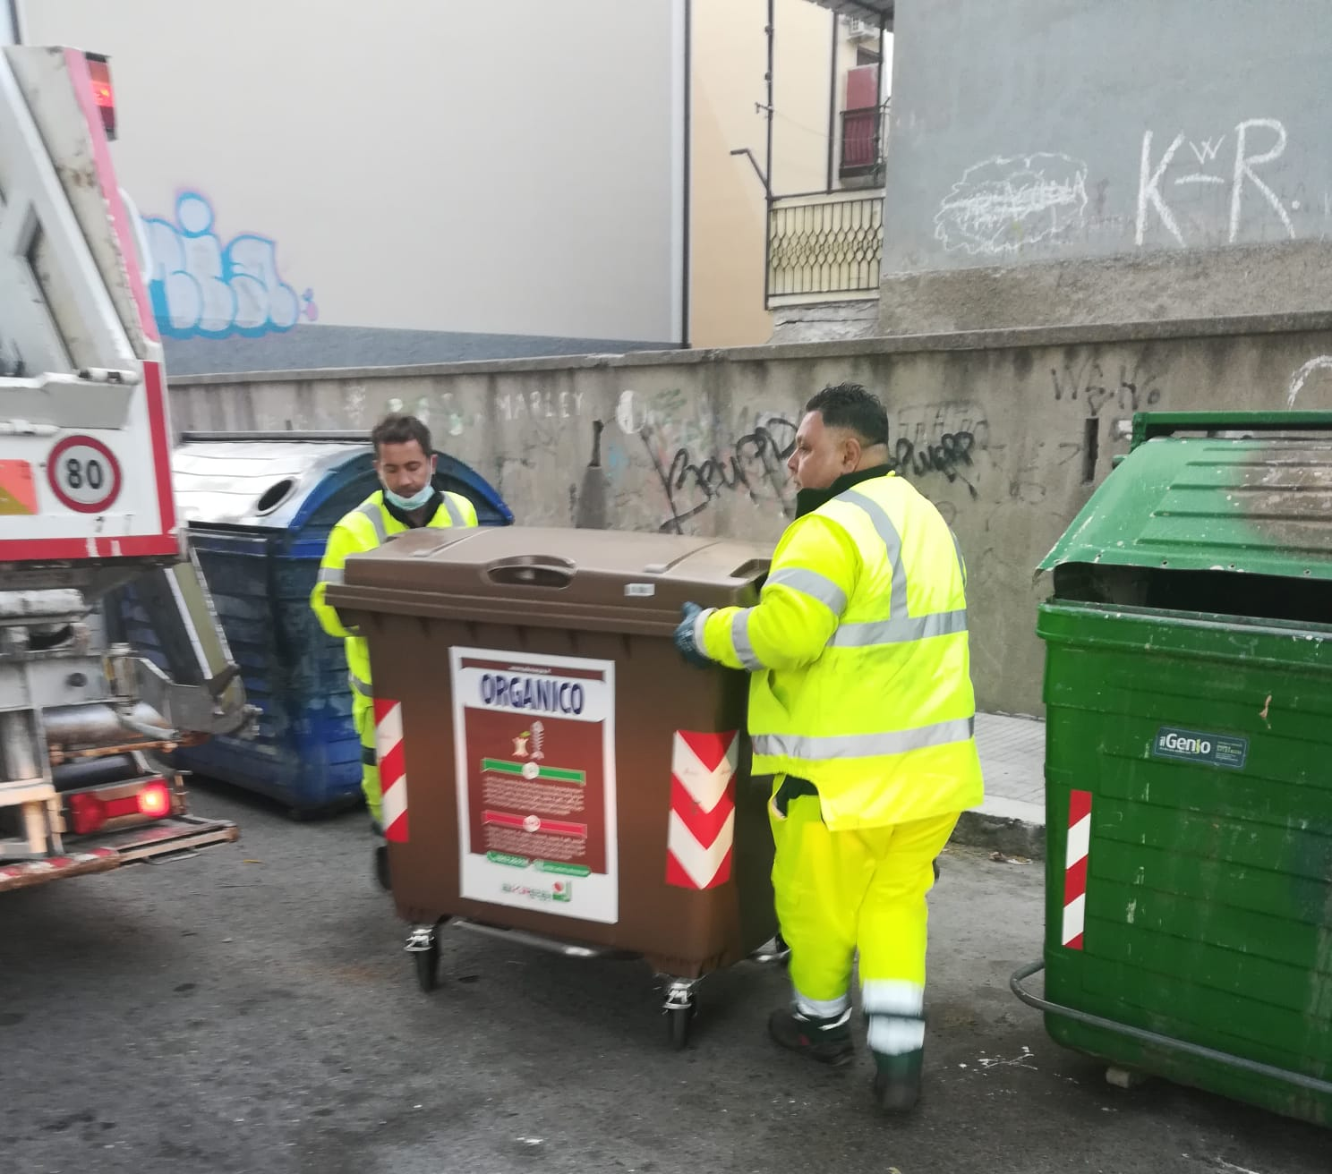
Focus RD 2022
Trend di crescita + 23% su 2021
Squadra RD dedicata
- 25 unità
4

Slide 5


Campagna di Sensibilizzazione
Raccolta Rifiuti da spiaggiamento
(4 punti di raccolta - distribuzione sacchetti)
2 EcoDay in Agosto – Settembre
(con Associazioni ambientaliste)
Cestini Rifiuti Differenziati Lungomare
(10 Stradali Lega – P.le Ultras)
(10 spiaggia Lega – Cimitero)
Video «I testimonial del civismo»
Manifesti e locandine stradali
Gadget identitari
Ambiente
Decoro Urbano
Promozione
Sociale
Iniziative
Scuole
Supporto a eventi nei quartieri
Supporto a Carnival Race
3 Sedie mare per disabili
(donazione per Comune e SIB)
Webinar e seminari su riciclo e RD nelle scuole primarie e secondarie
5

Slide 6
Aree in programma 2022 – solo quota investimenti AKREA
Aree | Quartieri |  |  |  | n° abitanti
ZC2 zona centro | Tufolo/Farina | Samà, Vescovatello, Libertà | Coop Unitaria, Montedison | 300 alloggi, 42 Alloggi | 14.300
ZRM zona residenziale mista | Poggio pudano | Gabbelluccia |  |  | 2.015
CZ1 zona centro | Centro città |  |  |  | 9.000
ZR zona residenziale | Margherita soprana |  |  |  | 700
 |  |  |  |  | 26.015
43% della popolazione crotonese
Servita da RD completa (5 frazioni)
Stradale
Prossimità
Porta a porta
Obiettivo 70% della popolazione crotonese RD completa (5 frazioni) solo contributo AKREA
- Rimanente 30% da contributo regionale
6

Slide 7
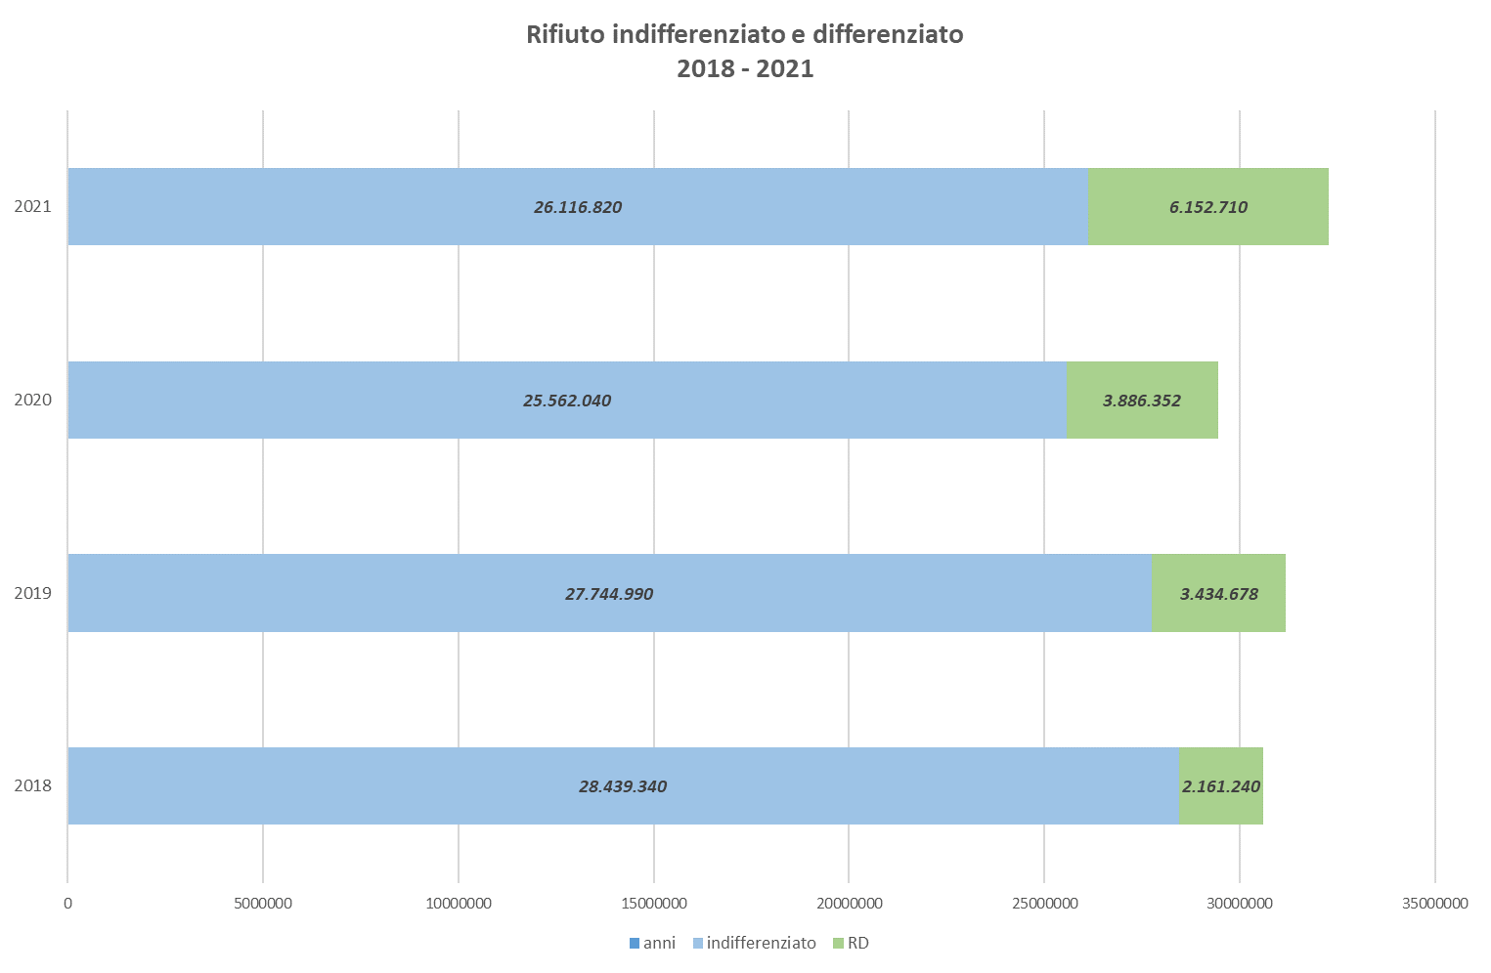
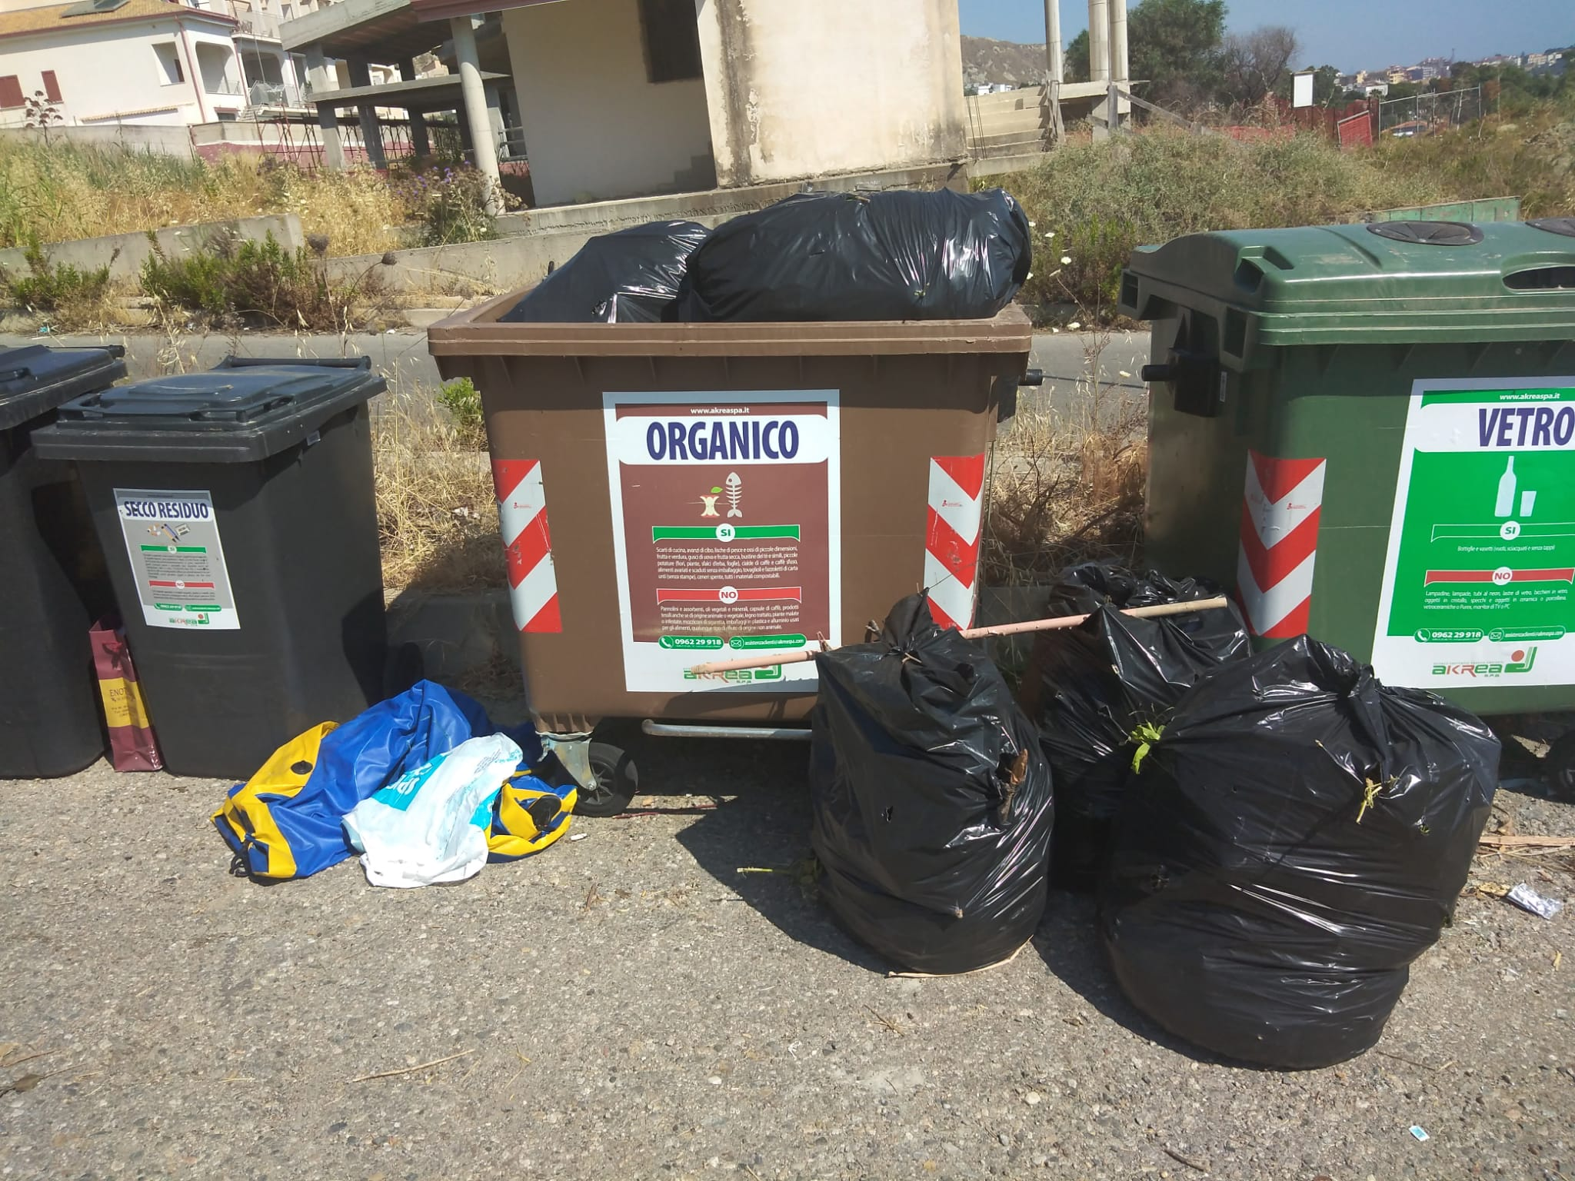
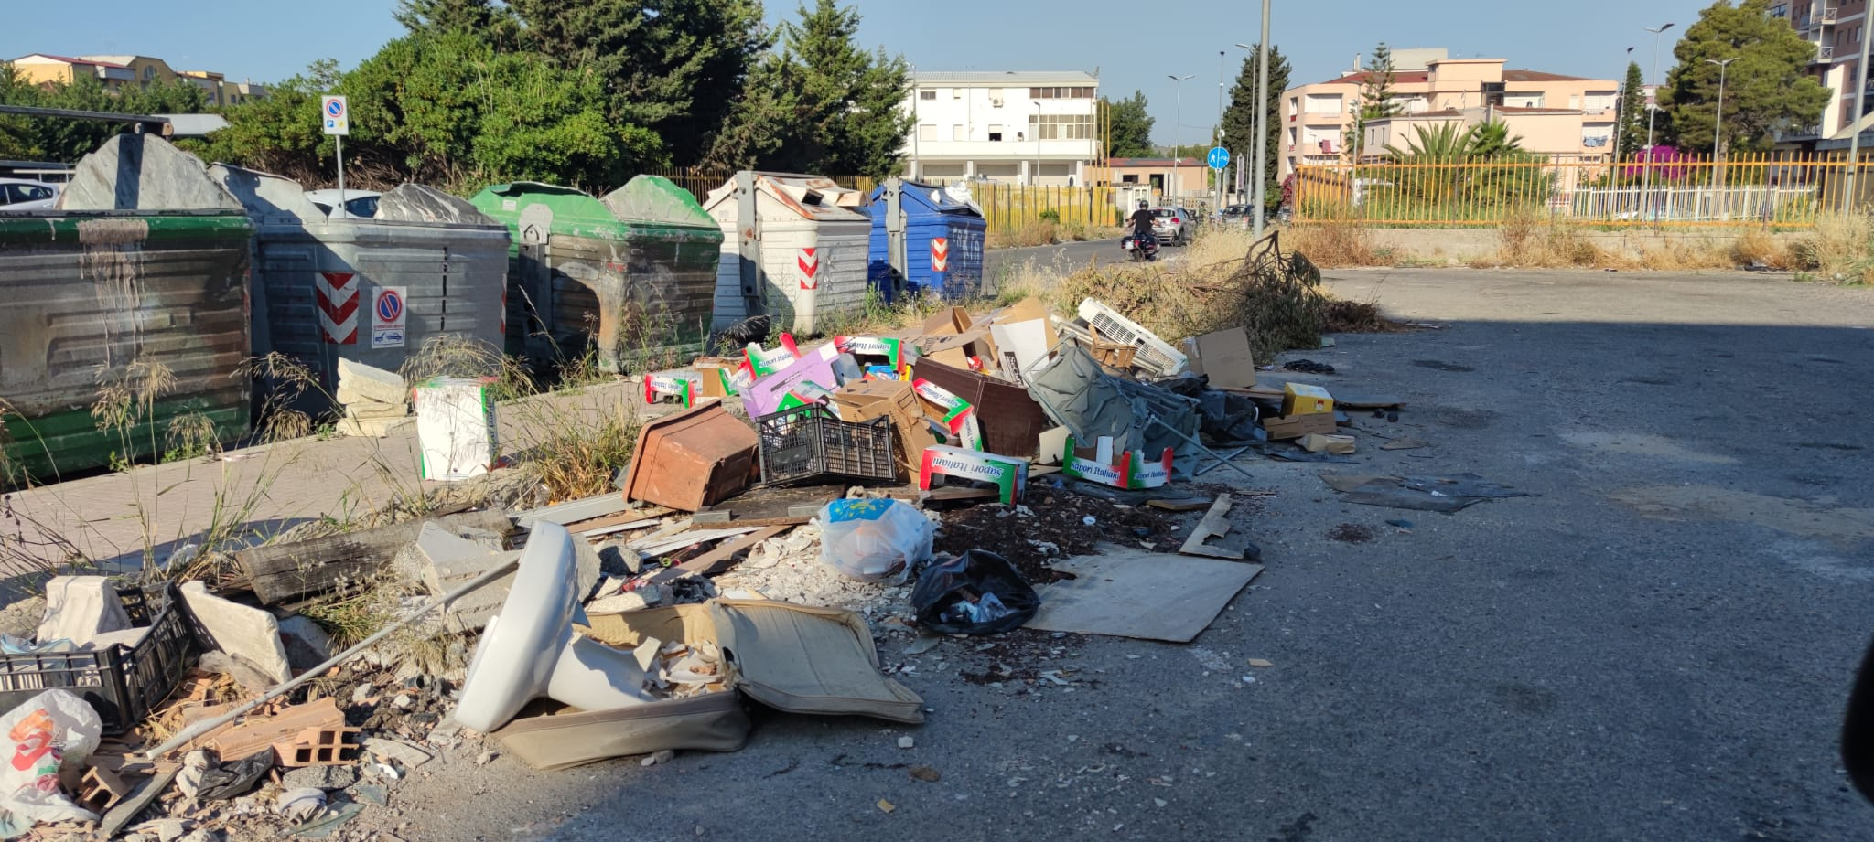
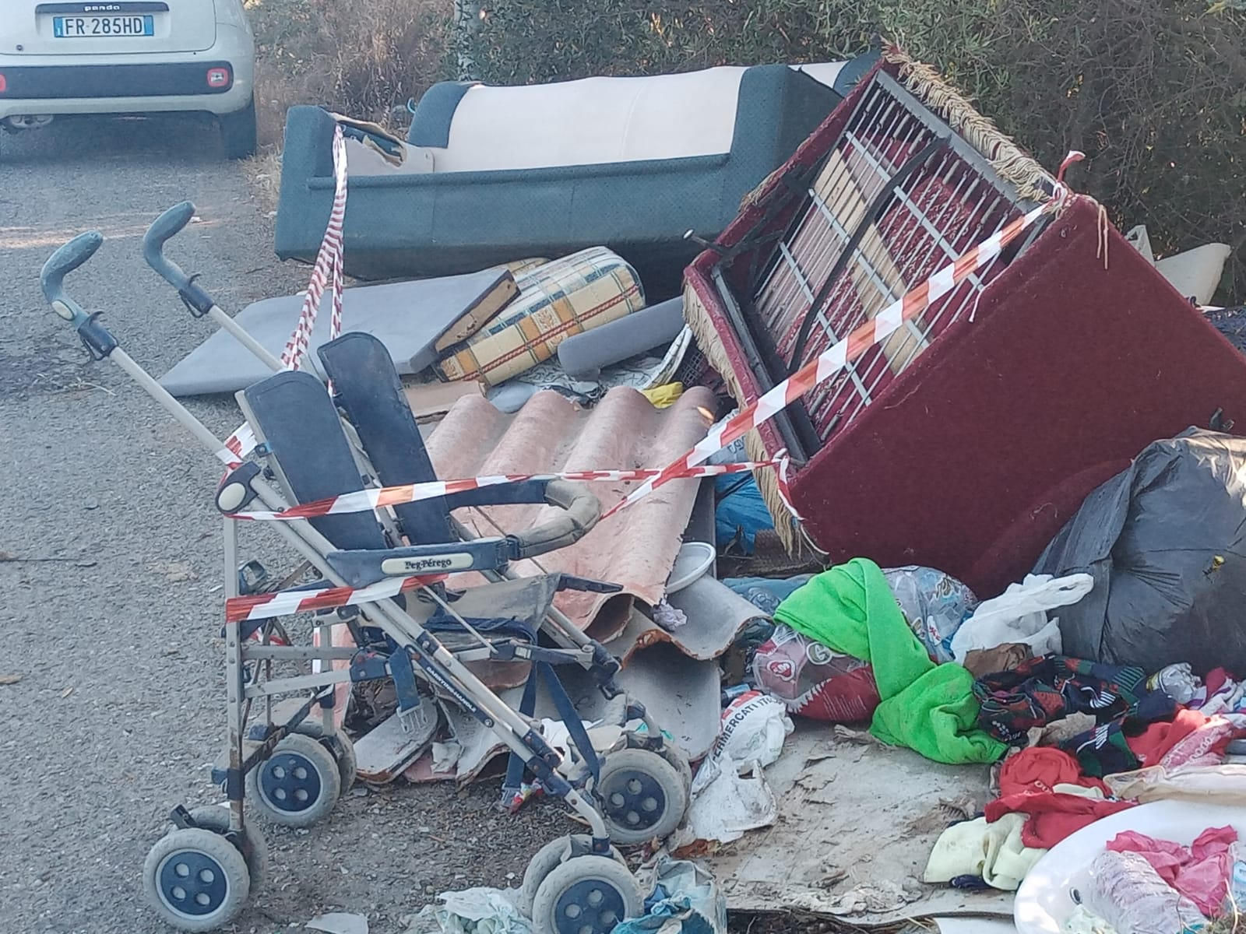
Punti di attenzione
Quantità totale rifiuti in crescita
Non conformità
Abbandono indiscriminato
Materiale pericoloso
7

